Slide 1
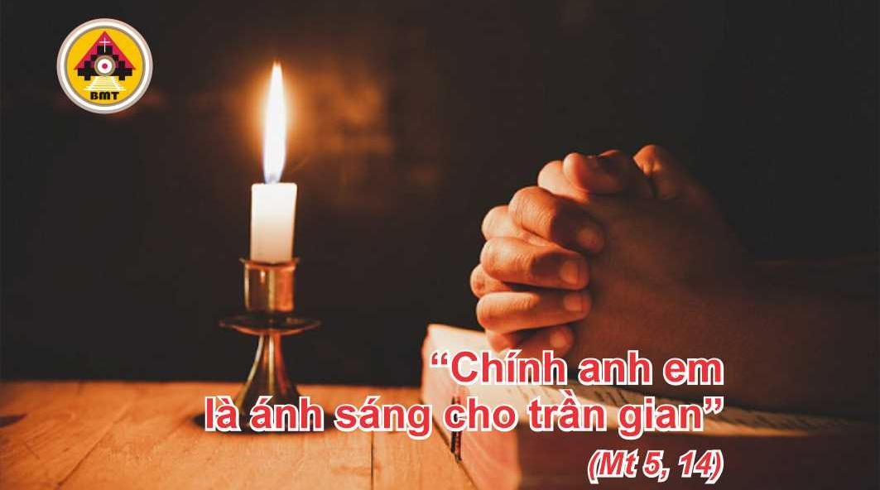

CHÚA NHẬT V THƯỜNG NIÊN A

Slide 2
Ca Nhập Lễ
Hãy tiến lên, chúng ta hãy thờ lạy Thiên Chúa, và hãy tiến bước trước nhan thánh Chúa, Đấng tạo thành chúng ta, vì chính Chúa là Thiên Chúa chúng ta.

Slide 3

Bài Đọc 1: Is 58, 7-10
“Sự sáng của ngươi tỏ rạng như hừng đông”.
Trích sách Tiên tri Isaia.

Slide 4
Đáp Ca
Tv 111, 4-5. 6-7. 8a và 9
Trong u tối người xuất hiện như sự sáng soi kẻ lòng ngay (c. 4a).

Slide 5

Bài Đọc 2: 1 Cr 2, 1-5
““Tôi đã công bố cho anh em bằng chứng của Chúa Kitô chịu đóng đinh”.
Trích thư thứ I của Thánh Phaolô Tông đồ gửi tín hữu Côrintô.

Slide 6
Alleluia: Ga 8, 12
Alleluia-alleluia: – Chúa phán: “Ta là ánh sáng thế gian; ai theo Ta sẽ được ánh sáng ban sự sống”. – Alleluia.

Slide 7
Phúc Âm: Mt 5, 13-16

Slide 8


Slide 9
KINH TIN KÍNH

Slide 10



LỜI NGUYỆN TÍN HỮU

Slide 11

DÂNG LỄ

Slide 12
CA HIỆP LỄ
Thiên hạ hãy cảm ơn Chúa vì Chúa nhân hậu, và những điều kỳ diệu của Ngài đối với loài người, bởi Ngài đã cho người đói khát được no nê, người cơ hàn được tràn trề thiện hảo

Slide 13
CA KẾT LỄ

Slide 14
CHÚA NHẬT V THƯỜNG NIÊN A

